Slide 1
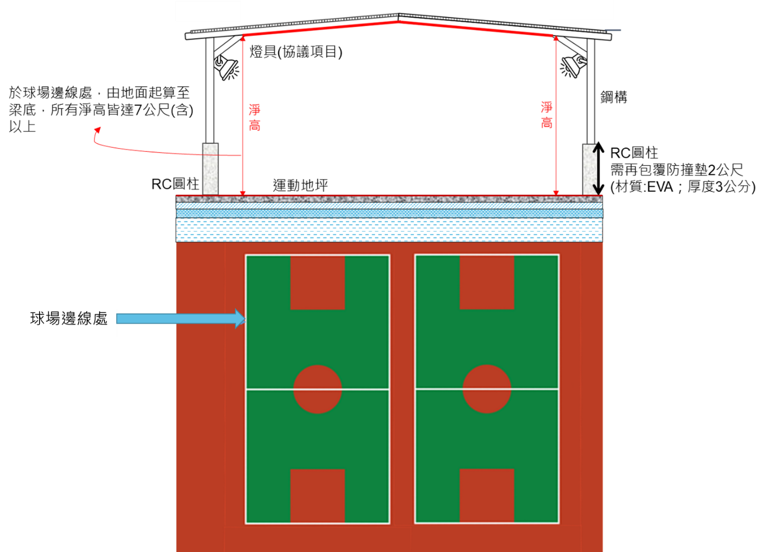
6M
復原後之炊事場地坪
17M
地坪施作範圍包括
運動地坪+
復原後之炊事場地坪(6M*17M)

